Slide 1
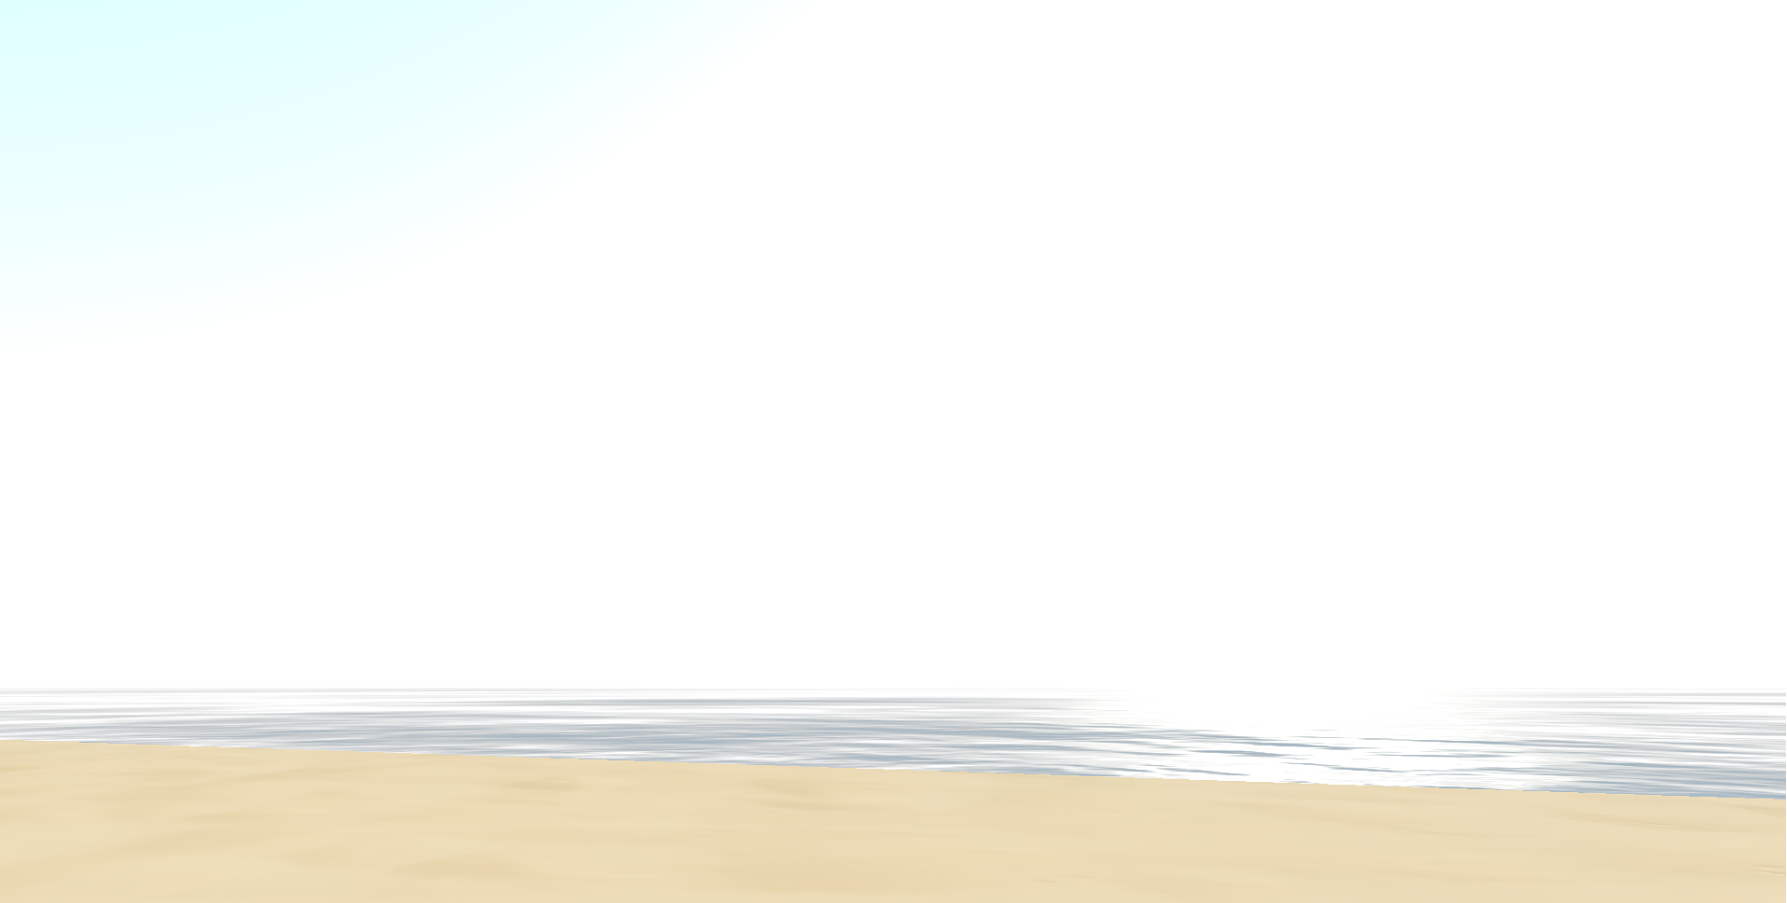
BeachDefense
Repositório GitHub: https://github.com/Alcatrao/BeachDefense
Live Demo: https://alcatrao.github.io/BeachDefense/

Slide 2
BeachDefense
Objetivos do Projeto:
Criar um cenário de praia semi-realista com céu, sol, mar, areia e dunas
Jogabilidade estilo first-person shooter:
Jogador defende a praia de inimigos vindos do mar
O jogo acaba quando o jogador morre ou um NPC alcança as dunas
Pontuação baseada na duração da defesa

Slide 3
Cenário
Cenário:
Céu feito com o módulo 'Sky', ajustado para efeitos de realismo (turbidez, Rayleigh e Mie scattering)
Sol simulado com Vector3 e luz direcional sincronizada (e luz geral também)
Mar feito com módulo 'Water' e normal map 'waternormals.jpg', que reflete o céu e luz solar
Praia como Mesh com textura de areia personalizada ('sand_1.avif')
Interatividade:
O jogador controla uma personagem com uma câmara attached
Movimento é feito recorrendo às teclas WASD, e SPACE para saltar
Câmera está em primeira pessoa com PointerLockControls

Slide 4
Regras
O jogo termina quando:
O jogador morre por ataque ou colisão com um fantasma;
Um fantasma chega às dunas.
Um fantasma morre quando:
A sua vida chega a 0.
Limites de movimento:
Existe um rectângulo que define a área jogável apenas para o jogador, delimitado por linhas dinâmicas;
Pontuação:
É o número de segundos em que o jogador conseguiu defender a praia sem morrer.

Slide 5
Movimento do jogador
O jogador pode tomar as seguintes opções:
Mover-se com as teclas W, A, S, D;
Saltar com SPACE;
Lançar feitiço com LeftMouseClick.
Limites de movimento:
Existe um rectângulo que define a área jogável, delimitado por linhas dinâmicas;
Pontuação:
É o número de segundos em que o jogador conseguiu defender a praia sem morrer.

Slide 6
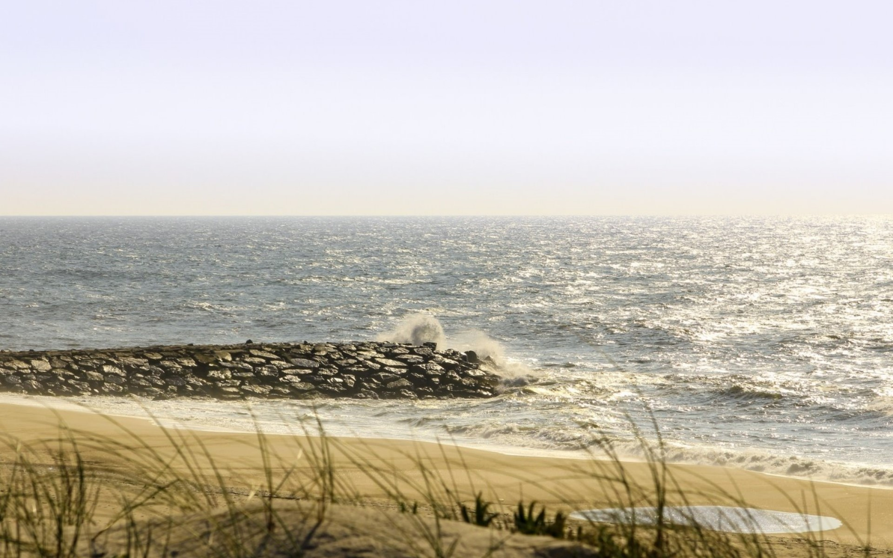
Imagem de base

